Slide 1
الحيوانات تنمو وتتغير 2
الهدف التعليمي: أن نُرَتِب دورة حياة الفراشة.

Slide 2
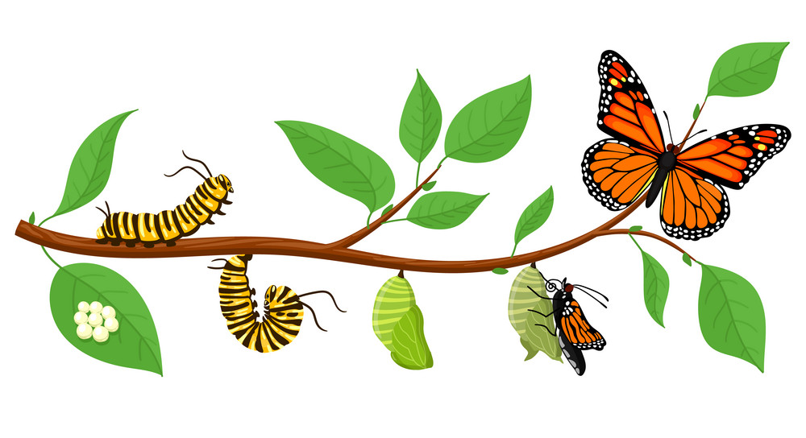
تمر الفراشة بمراحل نمو مختلفة (تتحول من شكل إلى آخر)

Slide 3
دورة حياة الفراشة:

Slide 4
1
بيضة

Slide 5
2
يرقة

Slide 6
3
شرنقة

Slide 7
4
فراشة صغيرة

Slide 8
5
فراشة كبيرة

Slide 9
بعض الحيوانات يتغير شكلها أثناء نموها مثل الفراشة
حياة الفراشة

Slide 10
وقت التقييم !
رتب الصور التالية من للوصول إلى دورة حياة الفراشة:
فراشة كبيرة – شرنقة – بيضة – يرقة – فراشة صغيرة
بيضة
فراشة كبيرة
يرقة
فراشة صغيرة
شرنقة

